Slide 2
Өмірбаяны
Әйгілі ақын, драматург, сөз зергері Ілияс Жансүгіров бұрынғы Қапал уезі, Ақсу болысында (қазіргі Алматы облысы, Ақсу ауданы) туған. Ілияс жас күнінен бастап ән мен күйге, өлең-жырға құмар болып өседі. Жас Ілияс ұлы Абайдың поэзиясымен танысқаннан кейін өзінде бір ерекше сергектік, сілкініс, жаңалық сезінеді. Өз үйінде әкесінен хат танып,молда алдын көрген Ілияс жүйелі түрде білім алмақ болып Алматыға келеді, мұғалімдер институты жанындағы қысқа мерзімді курста оқиды. Жас азамат Қазақ ағарту институтында, Жетісу облыстық "Қосшы" комитетінде, губерниялық оқу бөлімінде, "Тілші" газетінің редакциясында қызмет етеді, ауыз өдебиеті үлгілерін жинайды. Газет - журналдарда алғашқы өлеңдері басылып шыға бастайды. 1928 жылы "Сағанақ" деген тұңғыш кітабы шығады. Ілияс Жансүгіров 1925-1928 жылдары Москвадағы Коммунистік журналистика институтына түсіп, орыс, Европа классиктерінің шығармаларын тереңдеп оқиды. Бұл тәжірибе ақын талантының жарқырай ашылуына әсер етеді. Елге оралған соң "Еңбекші қазақ" газетінде істеп, 1934-1935 жылдарда Қазақстан Жазушылар Одағының төрағасы болады. 1935-1937 жылдары көркем әдебиет баспасында поэзия бөлімін басқарады. КСРО жазушыларының I съезіне қатысады. Қазақ поэзиясының ерен жүйрігі, "қазақ поэзиясының Құлагері" 1938 жылы жазықсыз жазаға ұшырайды. Ол 1927-1938 жылдары өндірте жазып, поэзия, проза, драматургия, сын, аударма саласында жиырмадан астам кітап шығарып, артына мол өдеби мұра қалдырды. Ақынның эпикалық шығармаларындағы бейнелеу тілінің байлығы, сонылығы, стиль өрнегі, құйылған сөз тасқыны, адуынды күші Ілияс Жансүгіровті қазақ халқының сүйікті қаламгерлерінің бірегейі.

Slide 3
“Ілияс Жансүгіровтің ірі поэмалары – “Дала”, “Күйші”, “Құлагер”. Осы үш поэма тұсында қазақтың Абайдан кейінгі поэзиясы аса биік ірі сана табады”.
М. Әуезов

Slide 4
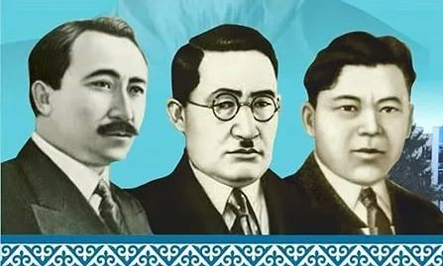
Абайдың інілері, қазақтың ірілері
Үш бәйтерек

Slide 5
8С(Каз)
П34
Джансугуров Ильяс. // Писатели Казахстана 1917-1967. Справочник. – Алма-Ата: Жазушы, 1969. – С. 95-96.
В предлагаемом читателям биографическом справочнике даны краткие сведения о жизни и творчестве писателей Советского Казахстана.
Всего: 1 экз, (ах).

Slide 7
ББК 63.3 (5Қаз)
Ә 22
Қазақ кеңес әдебиетінің бүгінгі күйі, келешектегі міндеттері // Әдеби өмір шежіресі. – Алматы: Ана тілі, 2005. – Б. 8-22.
Халқымыздың мәдени-рухани өмірінде ерекше орны бар қаламгерлеріміздің қасиеттері қарашаңырағы – Қазақстан Жазушылар Одағының жетпіс жылдығына орай шығарылып отырған бұл жинақта әдеби өмірдің дәуірімен үндес өріліп, бар кезеңнің бояуы сіңіп, болмысы бедерленген толыққанды шежіресі берілген. Ілияс ақын туралы да осы кітаптан оқи аласыз.
Барлығы: 1 дана, көркем әдебиеттер абономенті.

Slide 9
ББК С(Каз)2
Д 40
Джансугуров И. Стихи и поэмы. – Алматы: Художественная литература, 1958. – 292 с.
Ильяс Джансугуров – многогранный художник, талантливый драматург, рассказчик, фельетонист и романист. Но в связи с тем, что Джансугуров наиболее полно проявил себя в поэзии и в этом жанре обессмертил свое имя рядом бесценных творений, мы прежде всего оцениваем его, как поэта, и с точки рассматриваем его место и заслуги в казахской литературе.
Всег: 2 экз, (ах).

Slide 10
ББК 84(5Қаз) 44
Ж 31
Жансүгіров І. Жолдастар. Роман. – “Қазақтың 100 романы” сериясы. - Алматы: Жазушы, 2009. – 432б.
Көрнекті ақын І. Жансүгіровтің “Жолдастар” романында ХХ ғасырдың басындағы халқымыздың басынан кешірген түрлі өзгерістер, ескі қоғамның ыдырауы мен жаңа қоғамның орнауы кезінде орын алған оқиғалар, қазақ қоғамында алғашқы жұмысшы табының қалптасуы кеңінен суреттеледі.
Барлығы: 2 дана, көркем әдебиеттер абономенті

Slide 11
Ілияс Жансүгіров – қазақ әдебиетінің шаң жұқпас жүйрігі, жыр Құлагері, поэзиямыздың бар саласына үлес қосып, поэма жанрын қол жетпес биікке көтеріп күні бүгінге дейін үлгі шашып дәстүр жасаған қайраткер
Тұрсынбек Кәкішев

Slide 12
ББК (Қаз7) – 44
Ж 27
Жансүгіров І. Бес томдық шығармалар жинағы. – Пьесалар, фельетондар, мақалалар. Т.5. – Алматы: Жазушы, 1988. – 368 б.
Ілияс Жансүгіровтың бес томдық шығармалар жинағының бесінші томына пьесалар, фельетондар, мақалалар еніп отыр.
Барлығы: 1 дана, көркем әдебиеттер абономенті.

Slide 13
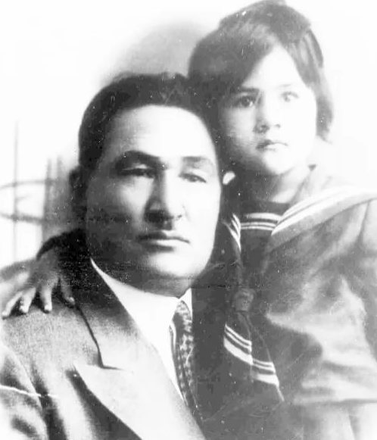
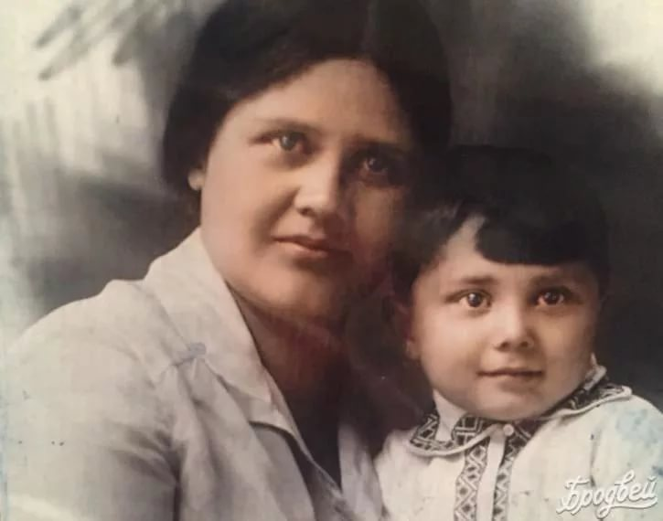
Ілияс қызымен
Ілиястың жары Фатима, қызымен

Slide 14
ББК 84(5 Қаз)
Ж 31
Жансүгіров І. Өлеңдер мен поэмалар. – Алматы: Атамұра, 2003. – 360 б.
Қазақ халқының аса көрнекті, дүлдүл ақыны Ілияс Жансүгіровтің шығармашылығы өзіндік шеберлігімен, әсем нақышты бояулармен ерекшеленеді. Өлең-жырларында оның өз халқын, туған жерін, елін шексіз сүйген ең нәзік сезімі кестеленген. Ұлттық поэзияның өрнекті үлгілері “Құлагер”, “Күй”, “Рүстем қырғыны” поэмалары қазақ әдебиетінің алтын қорынан айрықша орын алады.
Бұл жинаққа ақынның үлкен талантын танытатын, асылдың сынығындай өлеңдері мен поэмалары топтастырылды.
Барлығы: 1 дана, көркем әдебиеттер абономенті.

Slide 15
Назарларыңызға рахмет!

